Slide 1
Zonas Económicas Especiais & Transformação Económica
Robert Kirk
04 de Dezembro de 2014

Slide 2
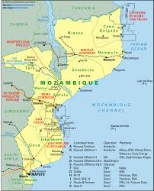
Visão geral
Objectivo das SEZ
Oportunidades
Desafios
Lições da experiência
  Internacional
  De Àfrica
  De Moçambique
Assegurando um crescimento
transformativo

Slide 3
Objectivos das Zonas Económcas Especiais
P. O que é que uma SEZ de sucesso produz?
R. Transformação económica numa geração
Mas as SEZ não são uma bala de prata. Não há garantia de sucesso. Para cada estória de sucesso existem também vários exemplos de fracassos ou potencial não aproveitado.
Usar as SEZ como uma zona de reforma antecipada para lidar com constrangimentos criticos de modo a assegurar :
Infraestrutura de classe mundial
Serviços amigáveis aos negócios
Direitos de propriedade e estado de direito

Slide 4


Moçambique- Oportunidades e Desafios
Crescimento económico sólido – desde 1992, um dos mais elevados no mundo;
De Capital intensivo, actividades orientadas para exportação com poucas ligações– Investimentos bem sucedidos – Moçambique está aberto aos negócios
Lacunas nas infraestruturas
Exiguidade de capacidades
Facilitação vs Comando & controle

Slide 5
Zonas Económicas Especiais e Àfrica
Aprender da experiência internacional, experiência regional e experiência de Moçambique
Ouvir o que os investidores dizem
Histórias de sucessos bem conhecidas incluem China, Coreia, Malásia, Maurícias (mas precisamos também aprender das SEZ/EPZ menos bem sucedidas)
Potencial para lidar com constrangimentos chave para o investimento e criar o emprego muito necessário
Útil como uma Zona de Reforma antecipada em economias que enfrentam desafios para criar consenso para um ambiente de negócios mais favorável

Slide 6
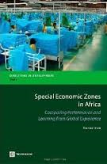
Como deveríamos avaliar o desempenho das SEZ?
Investimento atraido ($, # firms)
Empregos criados (#, capacidades)
Exportações – comércio regional e global
Crescimento dinâmico – novas capacidades/ tecnologias, maiores ligações com o resto da economia/sector de serviços

Slide 7
Alguns indicadores de desempenho
Pais | Exportações/ per Capita $ 2008 | ZEE % Exportações nao petroliferas | SEZ % Mfc. Exportações | SEZ Emp. % do sector ind.
Ghana | 12 | 33 | 59 | 3.5
Quenia | 4 | 9 | 25 | 15
Lesotho | 211 | 64 | 64 | >80
Nigeria | 1 | 4 | 16 | <1
Senegal | 4 | 16 | 42 | n.a.
Tanzania | 1 | 3 | 14 | 2.5
Bangladesh | 102 | 15 | 16 | 3
DR | 462 | 69 | 96 | 30
Honduras | 550 | 61 | 98 | 30
Vietnam | 188 | 30 | 41 | 19

Slide 8
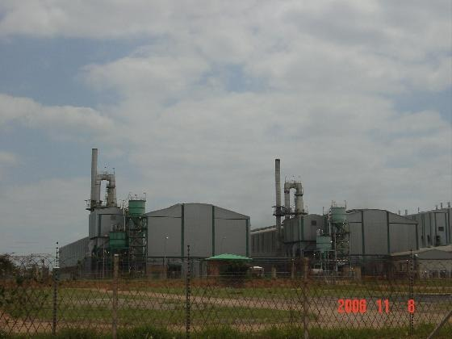

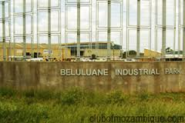

Actividade Económica em Beluluane, Moçambique

Slide 9
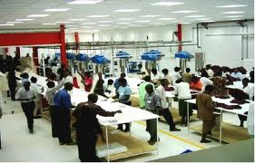
Assegurando que as SEZ promovam transformação económica
Enfoque na facilitação de um ambiente de negócios mais eficaz (de classe mundial)
Influenciar a vantagem comparativa de Moçambique
Não depende de incentivos fiscais, preferências comerciais e salários baixos

Slide 10

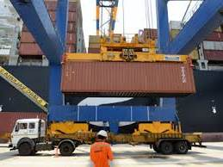
O que e que os investidores querem?
Custo e qualidade dos bens
Acesso a transporte e infra-estrutura
Ambiente regulador de negócios
Tarifas, direitos, regras de origem
Nivel de impostos corporativos
Acesso a mão de obra altamente qualificada
Acesso a fornecedores
Acesso a mão de obra rentável

Slide 11
O que é que os investidores querem e o que é que mais importa?
Custo e qualidade dos serviços públicos (electricidade/água)
Acesso a infra-estruturas de transporte
Ambiente regulador de negócios
Pautas aduaneiras, direitos, regras de origem
Nível dos impostos corporativos
Acesso a mão de obra altamente qualificada
Acesso a fornecedores
Acesso mão de obra de baixo custo
Disponibilidade & custo de terra e construções
Acesso a mercados locais e regionais
Acesso a tecnologias
Zonas Africanas | SEZ NRM
1 | 3
2 | 2
3 | 5
4 | 8
5 | 6
6 | 4
7 | 7
8 | 1
9 | 10
10 | 9
11 | 11

Slide 12



CPI & GAZEDA
Lei de investimento 3/93
Reg de Investimento Reg. 43/2009
Incentivos Fiscais de 2009
IFZ-Beluluane (Maputo)
Nacala SEZ (Nampula)
Mocuba SEZ (Zambézia)
Manga-Mungassa SEZ
Crusse & Jamali (Turismo)

Slide 13
Polos de Crescimento de SEZ de Moçambique e Regionais

Slide 14
Experiência de Moçambique
Investimento Aprovado pelo GAZEDA e Total de Investimento Privado em Mocambique

Slide 15

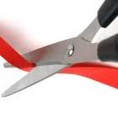
Determinantes do desempenho das SEZ
Clima de investimento na zona (infras-estrutura, facilitação de comércio, facilidade de fazer negócios)
Clima Nacional de Investimento
Incentivos/salários/acesso ao
mercado
Localização e dimensões
do mercado

Slide 16
Requisitos para implementação de SEZ
Uma SEZ de sucesso e transformativa requer:
Capacidade do Estado (legislação, infrastrutura, ambiente favorável a negócios);
Apoio proactivo do Governo;
SEZ Integrada dentro de um quadro mais abrangente de crescimento e desenvolvimento;
Diálogo e troca contínua entre as SEZ e o resto da economia.

Slide 17

O que precisa ser feito, e como fazê-lo?
Fortalecer a planificação estratégica
Assegurar um quadro legal e regulador transparente
Suprir lacunas infraestruturais (electricidade, água)
Assegurar gestão de zona eficaz
Promover ligações para integrar os SEZ (evitar enclaves)
Usar os SEZ como ponta de lança para a reforma

Slide 18
Resumindo as lições aprendidas
SEZ necessita de compromisso político do topo
SEZ devem fazer jus ao seu nome–ESPECIAL (e oferecer soluções a verdadeiros constrangimentos de negócios)
Pretender ser competitivo a nivel global – não apenas uma melhoria da economia doméstica
O resto da economia deve também funcionar (irá aumentar as ligações e benefícios da SEZ)

Slide 19
Lições aprendidas II
O custo e a flexibilidade do emprego importa (custo total da mão-de- obra – custos de produtividade e custos não salariais importam)
Taxas de imposto baixas e estáveis em todos os sentidos são preferíveis às férias fiscais e incentivos discrecionários
SEZ não são melhores mecanismos para lidar com questões das regiões mais pobres
Parcerias público-privadas são o modelo mais bem sucedido
É necessário assegurar uma estratégia de promoção de investimentos, mais eficaz

Slide 20
obrigado

